Slide 1
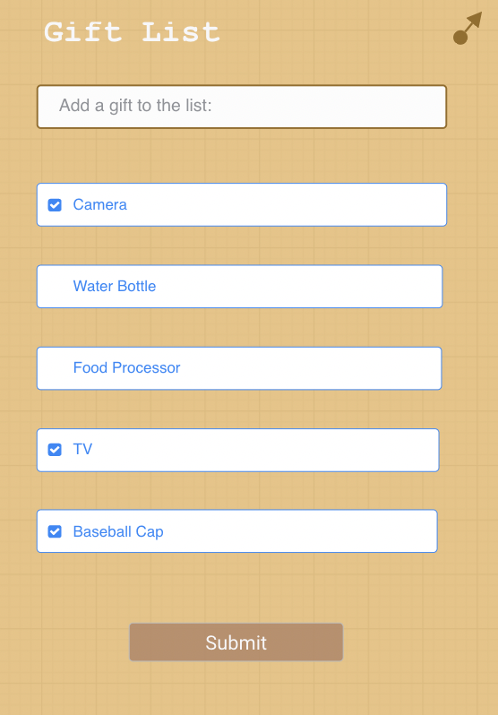
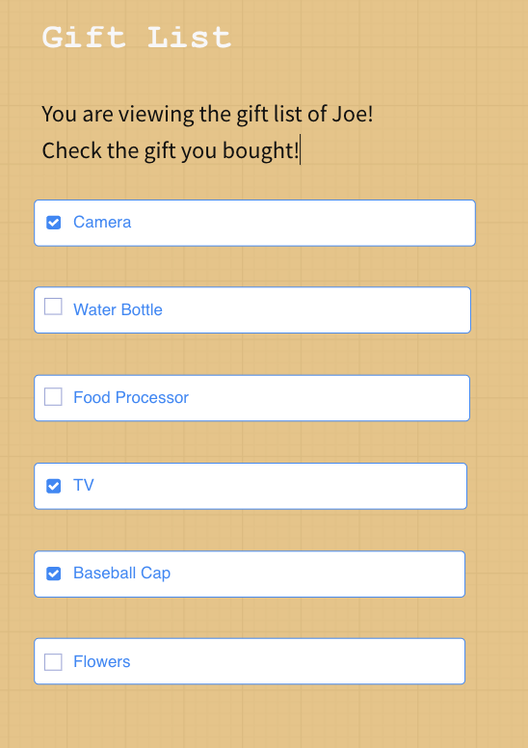
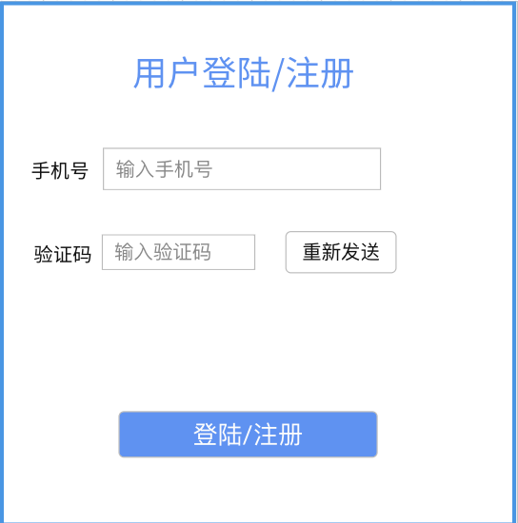
Gift List App- Horizontal Prototype
登陆/注册界面
清单发布者的界面
查看清单的界面

